Slide 1

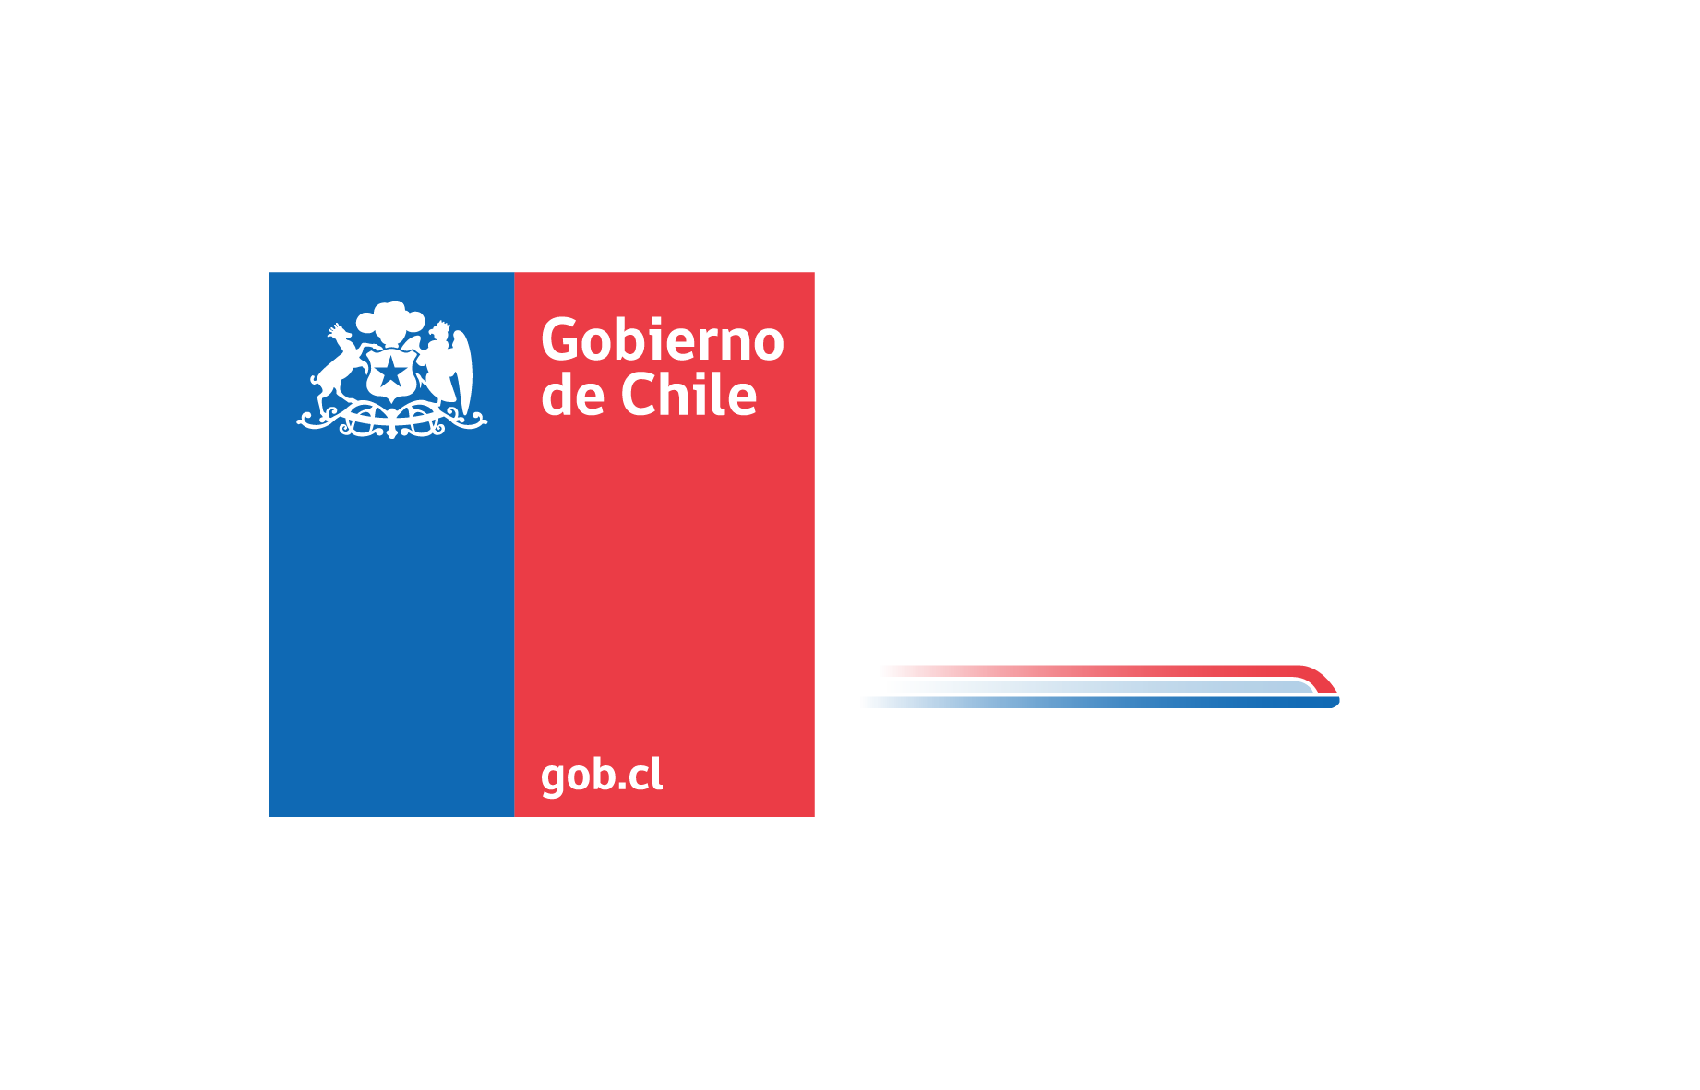
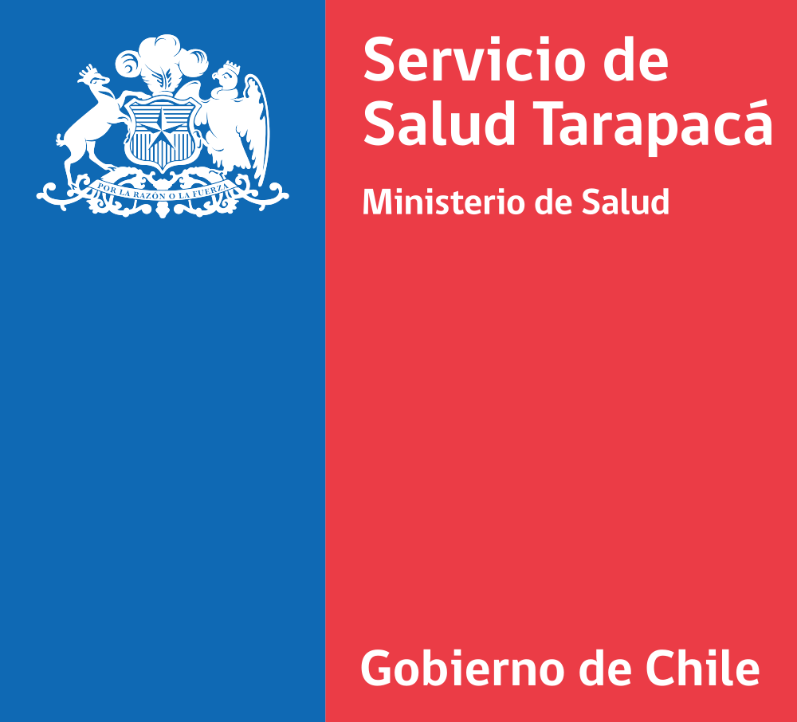
Historia y contexto del
DECRETO 21 (2023)
SERVICIO DE SALUD TARAPACÁ
Referente:
Margarita Cáceres Ticona

Slide 2
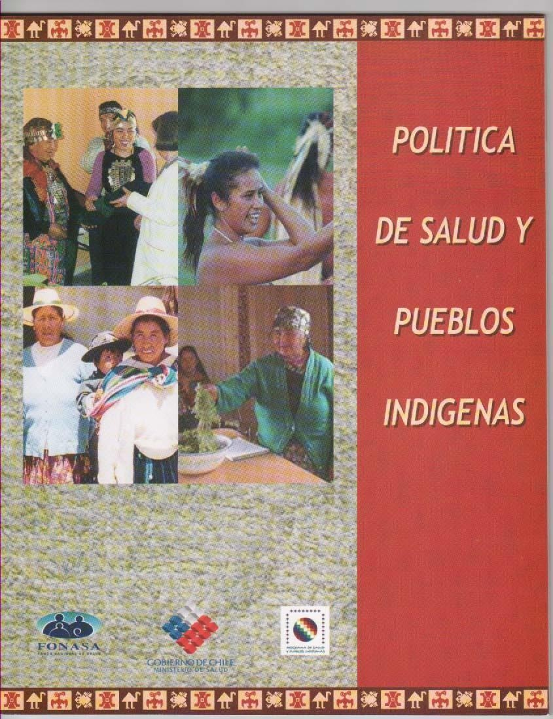
Política de Salud y Pueblos Indígenas 2003
Propósito
Contribuir al mejoramiento de la situación de los Pueblos Indígenas a través de un desarrollo progresivo de un modelo de salud con enfoque intercultural que involucre su activa participación en la construcción, ejecución, control y evaluación del proceso.
Equidad en Salud
Es la construcción de un sistema de salud que busca contribuir a disminuir las brechas existentes en el acceso a la atención de salud oportuna y de calidad.
Interculturalidad
Está orientado a la incorporación del enfoque intercultural en las acciones de salud que realizan los profesionales y técnicos en su relación con los sistemas culturales de salud de los pueblos indígenas.
Participación
La participación de los pueblos indígenas en la formulación, ejecución, evaluación y monitoreo de los planes locales es un requisito indispensable en el desarrollo del programa.
Notes:
Equidad
Mejoramiento de la calidad de atención: trato al usuario, adecuación horaria y pertinencia cultural en la atención de salud que brindan los establecimientos.
Implementación de espacios con pertinencia cultural indígena de acogida e información al usuario en los establecimientos de la Red.
Incorporación y formalización del rol de facilitadores y asesores culturales en los establecimientos de la Red asistencial.
Incorporación de variable de pertenencia a pueblo indígena en registros de la Red de Servicios.
Interculturalidad
Desarrollo de Experiencias de atención de salud intercultural o de salud complementaria entre sistemas médicos.
Desarrollar programas de capacitación continua con enfoque intercultural a funcionarios, directivos y de los establecimientos de la red asistencial
Reconocimiento de los agentes de medicina indígena en los territorios.
Transversalidad del enfoque intercultural en los programas de salud.
Participación
Asegurar el funcionamiento regular de las instancias de participación regional y provincial.
Promover y asegurar la participación de las organizaciones indígenas en la identificación, ejecución y evaluación de acciones en problemas de salud priorizados.

Slide 3

¿Qué marco jurídico existe?
Ley de Autoridad Sanitaria (2004)
Reglamento Orgánico de los Servicios de Salud (2005)
Reglamento Orgánico del Ministerio de Salud (2005)
Norma Técnica N°16 sobre interculturalidad en los Servicios de Salud (2006)
Declaración de Naciones Unidas sobre los Derechos de los Pueblos Indígenas (2007)
Convenio 169 de la OIT (2008)
Ley 20.584 de Derechos y Deberes (2012)
Decreto 21 Reglamento Derecho a recibir una atención de salud con pertinencia cultural (2023)
Notes:
Ley autoridad sanitaria: Artículo 16 “Formular políticas que permitan incorporar un enfoque intercultural en los programas de salud en aquellas comunas con alta concentración indígena”
Reglamento Orgánico del Ministerio Salud: formular políticas que permitan incorporar un enfoque de salud intercultural en los programas de salud, permitiendo y favoreciendo la colaboración y complementariedad entre la atención de salud que otorga el sistema y lo que provee la medicina indígena, que permita a las personas, en aquellas comunas con alta concentración indígena, obtener resolución integral y oportuna de sus necesidades de salud en su contexto cultural”
Norma Técnica N°16 sobre interculturalidad en los SS: Los Servicios de Salud con presencia de población indígena deberán programar, ejecutar y evaluar en conjunto con los integrantes de la Red y con participación de representantes indígenas, estrategias, planes y actividades que incorporen en el modelo de atención y en los programas de salud el enfoque intercultural, a requerimiento del Ministerio de Salud, o de la Autoridad Sanitaria Regional.
Los Servicios de Salud con presencia de población indígena deberán proponer y mantener programas de capacitación continua a sus directivos y funcionarios orientados a desarrollar y fortalecer la pertinencia cultural de las acciones de la Red, en las comunas con alta concentración indígena.

Slide 4
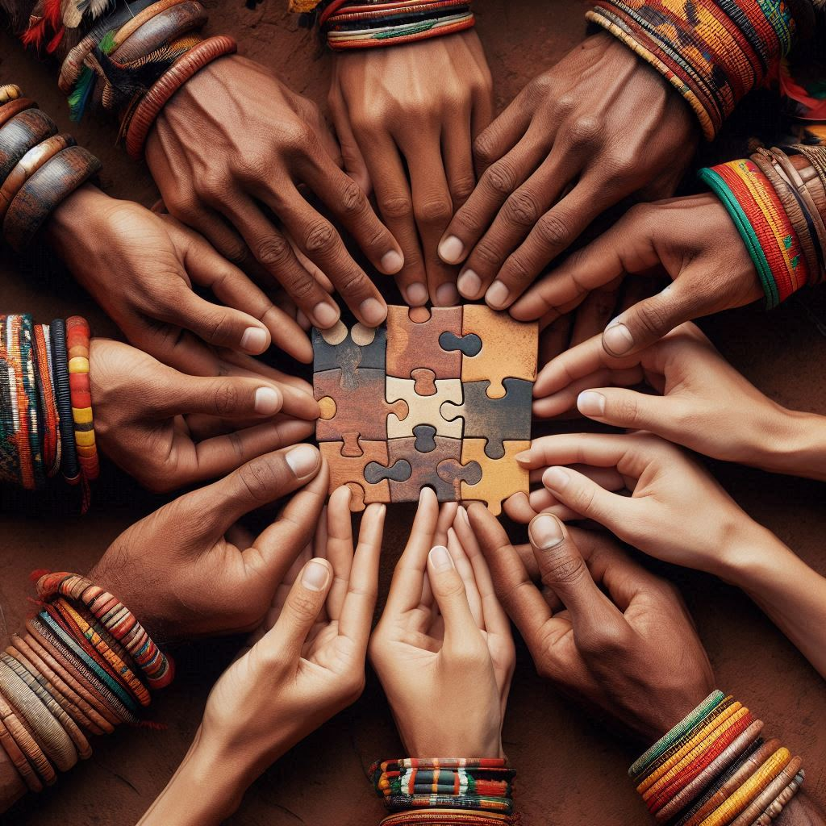
¿Cómo llegamos al Decreto 21?
Convenio 169 Decreto 236; Artículo 6: … a) consultar a los pueblos interesados, mediante procedimientos apropiados y en particular a través de sus instituciones representativas, cada vez que se prevean medidas legislativas o administrativas susceptibles de afectarles directamente…”
A raíz del art. 7 ley 20.584: Artículo 7º.- … derecho de las personas pertenecientes a los pueblos originarios a recibir una atención de salud con pertinencia cultural, lo cual se expresará en la aplicación de un modelo de salud intercultural validado ante las comunidades indígenas, el cual deberá contener, a lo menos, el reconocimiento, protección y fortalecimiento de los conocimientos y las prácticas de los sistemas de sanación de los pueblos originarios; la existencia de facilitadores interculturales y señalización en idioma español y del pueblo originario que corresponda al territorio, y el derecho a recibir asistencia religiosa propia de su cultura.
Proceso de consulta indígena de salud 2015 para la creación de propuesta a nivel regional, para posterior discusión y revisión a instancias de nivel nacional llegando a un consenso y propuesta unificada con todos los pueblos indígenas el 2017.
Se promulga el Decreto 21 (2023) que entrega componentes que deben contemplarse en un modelo de salud indígena.

Slide 5
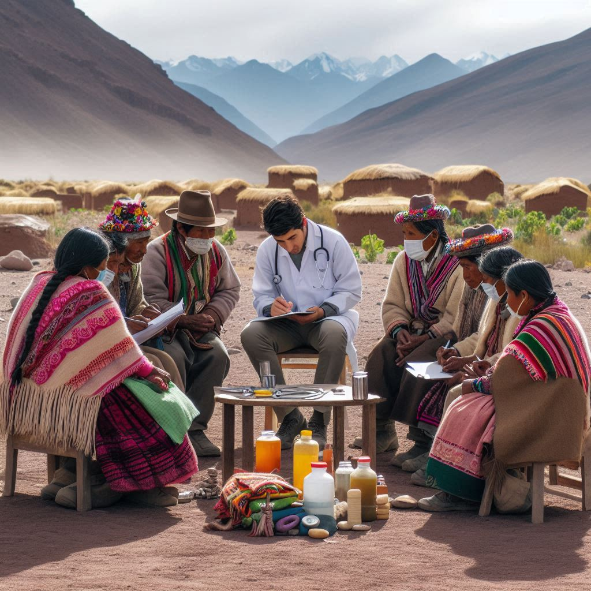
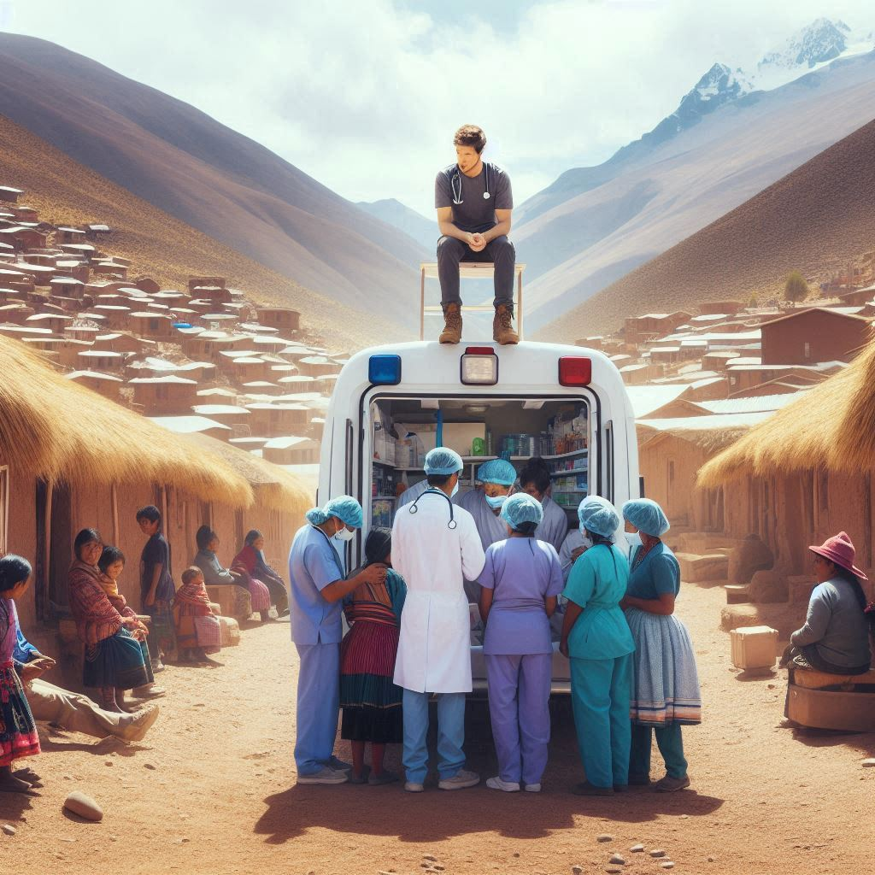
Componentes Decreto 21
PARTICIPACIÓN INDÍGENA.
Adecuaciones técnicas y organizacionales.
Facilitadores Interculturales Indígenas.
Infraestructura y adecuaciones espaciales.
Asistencia Espiritual o Religiosa.
Reconocimiento, protección y fortalecimiento de los sistemas de sanación de los pueblos indígenas
Acciones para pueblos y comunidades con factores de riesgo específicos
La participación indígena garantiza que las comunidades sean parte activa en la definición y validación de los modelos de salud, fortaleciendo la pertinencia cultural y la confianza en los servicios
La adecuación técnica y organizacional asegura que los servicios de salud se adapten de forma sostenible a la realidad cultural y territorial indígena, garantizando una atención pertinente y respetuosa.
Los facilitadores interculturales son esenciales porque conectan al sistema de salud con las comunidades indígenas, asegurando comunicación y confianza.
La infraestructura asegura espacios de salud adecuados y respetuosos de la identidad cultural indígena.
La asistencia espiritual asegura que la atención de salud respete y acompañe la dimensión cultural indígena.
Reconoce y legitima las prácticas de sanación indígena dentro del sistema de salud, fortaleciendo la interculturalidad, la equidad y la confianza comunitaria, al tiempo que enriquece las políticas públicas con saberes ancestrales y respeto a la diversidad cultural.
El componente busca respuestas diferenciadas e interculturales ante riesgos críticos, con detección temprana, planes adaptados, coordinación intersectorial y participación comunitaria para reducir desigualdades.

Slide 6

Plazos dispuestos por Decreto
Participación Indígenas
Adecuaciones Técnicas y organizacionales
Reglamento interno del modelo
Facilitadoras y Facilitadores Interculturales
Infraestructura y adecuaciones espaciales de los establecimientos de salud en el modelo de salud intercultural
Reconocimiento, protección y fortalecimiento de los conocimientos y prácticas de los sistemas de sanación de pueblos indígenas
Acciones del Sistema de salud para pueblos y comunidades en situación de riesgo crítico
Desarrollo e implementación del modelo de salud intercultural
6 meses
12 meses
18 meses
24 meses
Asistencia espiritual o religiosa

Slide 7
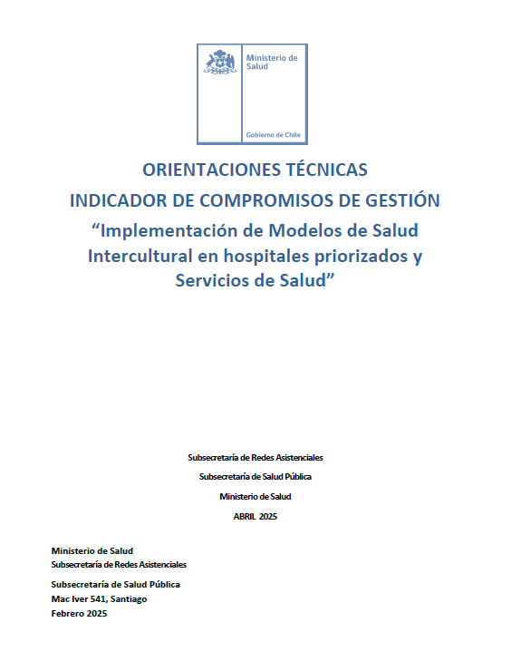
COMGES N°33
Objetivo del indicador COMGES
Medir el grado de avance y cumplimiento en la instalación de los Modelos de Salud Intercultural en hospitales priorizados y Servicios de Salud, asegurando que se cumpla el Decreto N° 21 de 2023 de MINSAL.
Objetivos específicos del COMGES:
Conformar un equipo de salud intercultural responsable de la implementación de los indicadores de instalación de los Modelos de Salud Intercultural en los hospitales y Servicios de Salud.
Elaborar, ejecutar y monitorear un Plan anual de implementación de Modelos de Salud Intercultural en los hospitales priorizados y el Servicio de Salud, cumpliendo con los indicadores de instalación de Modelos de Salud Intercultural.

Slide 8
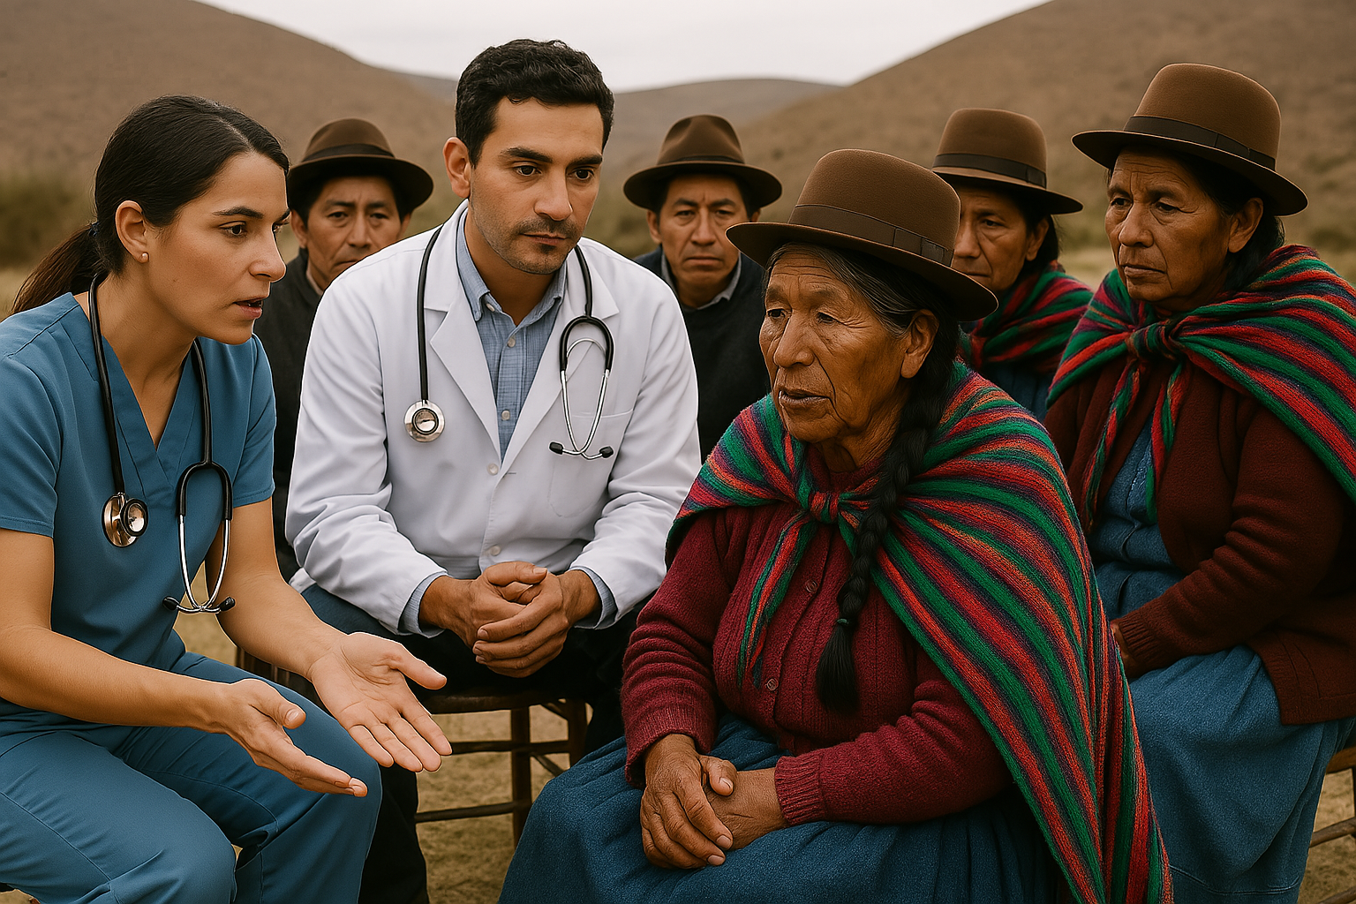
COMGES N°33 - Hospitales
Cod. | Componente | Nombre del indicador | Meta 2025 | Observación
H1P1 | Participación indígena en salud | Porcentaje de hospitales que cuentan con instancia de participación indígena totalmente instalada. | Todos los hospitales priorizados instalan instancias de participación específicas en materia de salud y pueblos indígenas. | El dato se levanta por autorreporte. Para ser considerada como instalada, la instancia de participación cumple al menos con los siguientes criterios: Formalizada (acto administrativo) Presencia de directivo/a (acta de asistencia) Registro en REM A19b
H2A1 | Adecuaciones técnicas y organizacionales | Porcentaje de hospitales que formalizan la conformación de un Equipo de Gestión Intercultural | Todos los hospitales priorizados formalizan la conformación de un Equipo de Gestión Intercultural. | El objetivo de este Equipo es operacionalizar y hacer efectivos los acuerdos que se toman en la instancia de participación, velando por su continuidad y actuando como puente entre ésta y el establecimiento, implementando las orientaciones y normativas vigentes en materia de salud de pueblos indígenas en el establecimiento. Algunos Integrantes del Equipo de gestión intercultural serán parte de la instancia de participación. La conformación del Equipo de Gestión Intercultural incluye la presencia de directivo del establecimiento. Se formaliza mediante resolución.

Slide 9
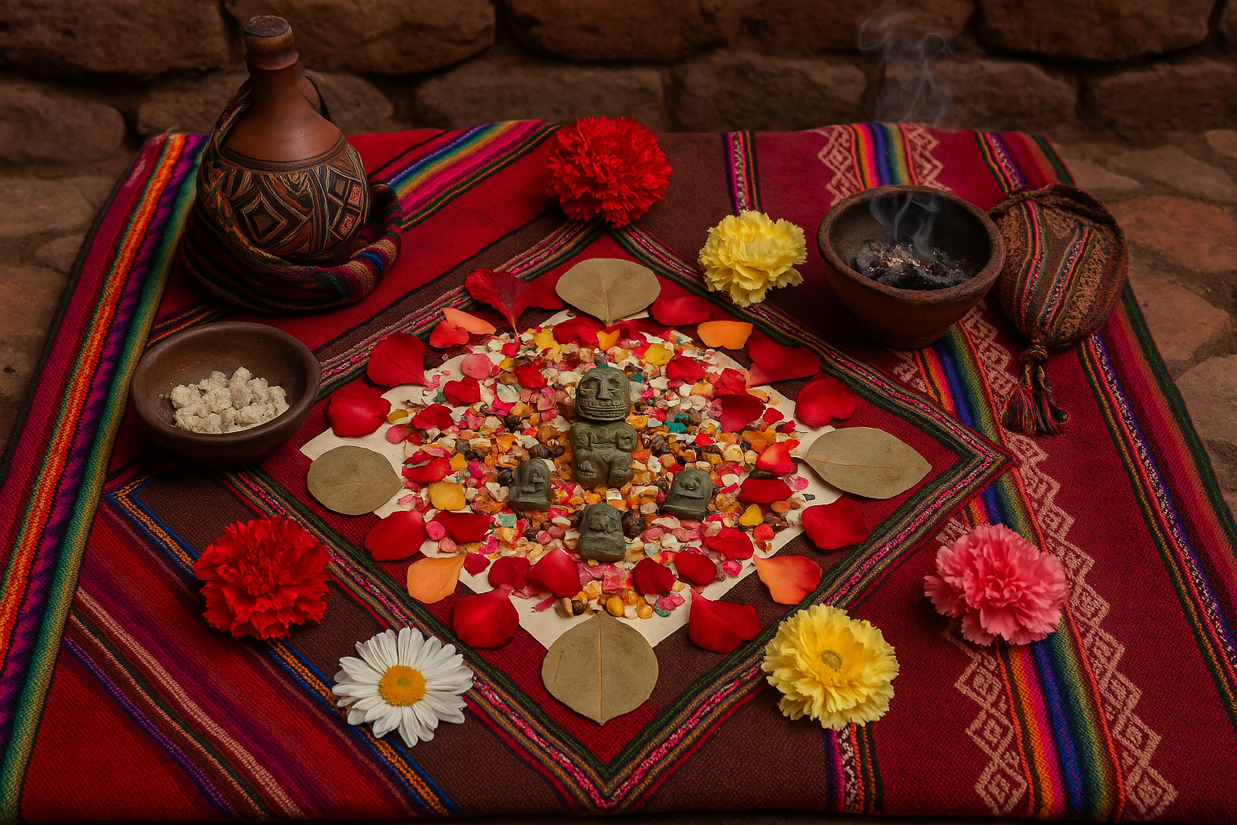
COMGES N°33 - Hospitales
Cod. | Componente | Nombre del indicador | Meta 2025 | Observación
H3F1 | Facilitadoras y facilitadores interculturales | Porcentaje de hospitales que cuentan con cargo de facilitadora o facilitador intercultural indígena | Todos los hospitales priorizados cuentan con cargo de facilitadora o facilitador intercultural indígena. | Las y los facilitadores interculturales indígenas son personas pertenecientes a un pueblo indígena con vínculo contractual con el prestador institucional público de salud, que se desempeñan como nexo entre el establecimiento y las personas, comunidades y organizaciones de los pueblos indígenas. Son gestores de casos de las personas pertenecientes a pueblos indígenas y colaboran también en las funciones de apoyo a la implementación del Modelo de Salud Intercultural. No corresponde a agentes ni sanadores de las medicinas indígenas.
H4AS1 | Asistencia espiritual o religiosa | Porcentaje de hospitales que elaboran protocolos de acompañamiento espiritual o religioso indígena | Todos los hospitales priorizados elaboran protocolos de acompañamiento espiritual o religioso indígena formalizado | Estos protocolos deben considerar las particularidades del derecho de los pueblos indígenas.
H5AS2 |  | Porcentaje de hospitales que incorporan en reglamento mecanismos para garantizar el derecho a acompañamiento espiritual o religioso indígena | Todos los hospitales priorizados incorporan en reglamento interno mecanismos para garantizar el derecho a acompañamiento espiritual o religioso indígena

Slide 10
COMGES N°33 - Hospitales
Cod. | Componente | Nombre del indicador | Meta 2025 | Observación
H6R1 | Reconocimiento, protección y fortalecimiento de los sistemas de sanación indígena | Porcentaje de hospitales que cuentan con protocolos de derivación, considerando acompañamiento y traslado, de pacientes indígenas al sistema de salud indígena de su territorio | Todos los hospitales priorizados cuentan con protocolos de derivación, considerando acompañamiento y traslado, de pacientes indígenas al sistema de salud indígena de su territorio | Estos protocolos deben contemplar el respeto a la autodeterminación de los sistemas de salud indígena y su no regulación. Consideran aspectos tales como: la derivación y traslado del paciente, el acompañamiento de facilitador/a intercultural u otro funcionario del establecimiento

Slide 11

Video

Slide 12
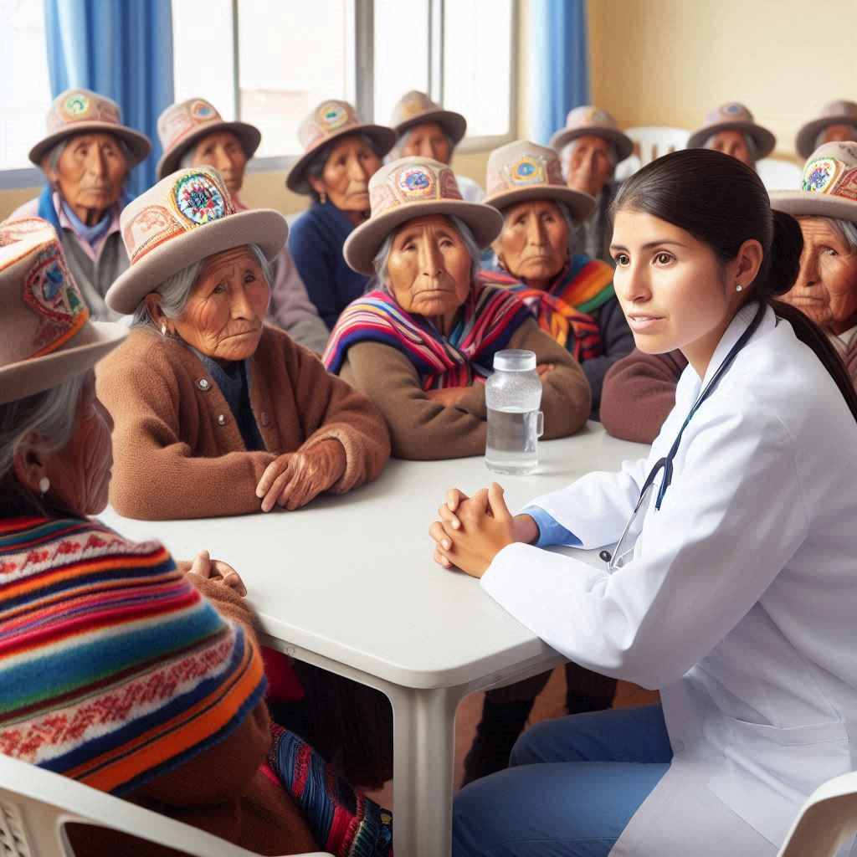
Participación Social Indígena
Componente clave para el desarrollo de Modelos de Salud Intercultural, enfocado en la participación activa de comunidades, organizaciones y asociaciones indígenas locales en su construcción.
Consideraciones
Respeta las formas tradicionales de organización y representación indígena.
No reemplaza estas estructuras, sino que actúa como un espacio de negociación funcional al modelo.
Tampoco suplanta otras instancias de participación existentes en el centro de salud que no estén específicamente integradas por representantes indígenas.
Relevancia
Asegura una representación territorial significativa en el establecimiento de salud.

Slide 13
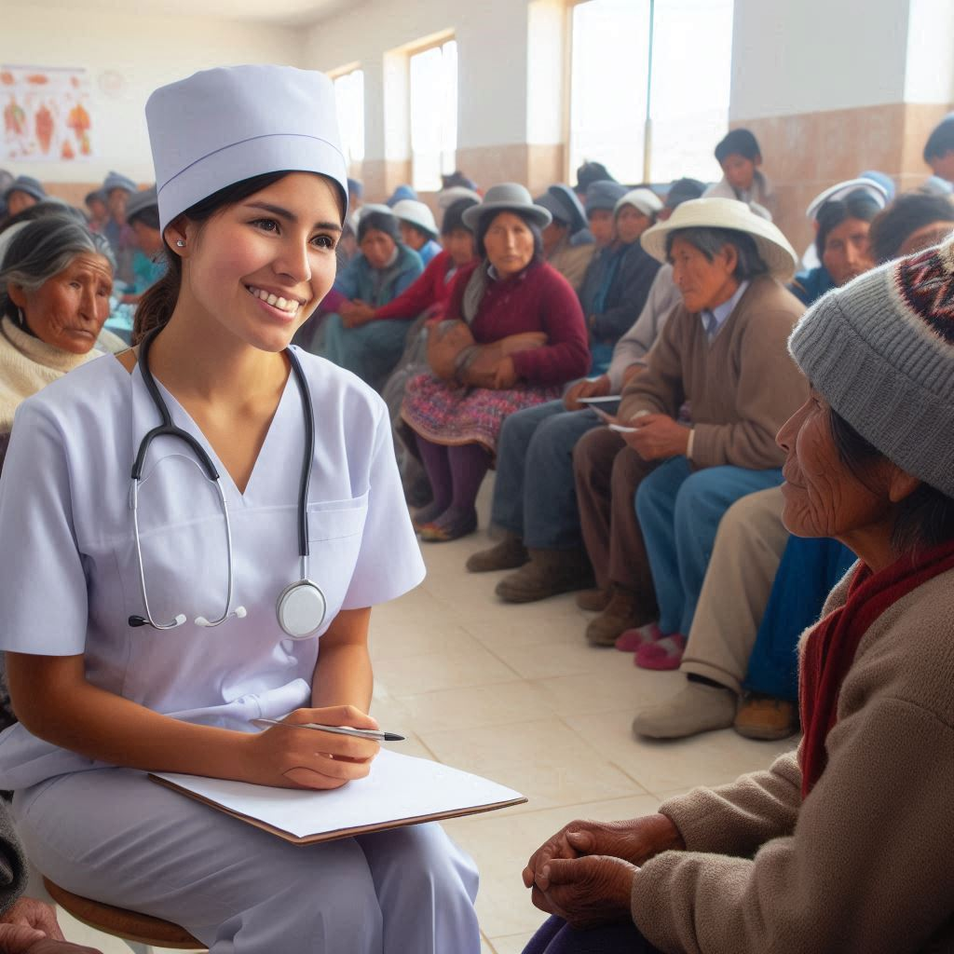
Participación Social Indígena
Mandato: Establecer instancias y mecanismos de participación específicos para la salud de los pueblos indígenas a nivel local, según lineamientos del Ministerio de Salud.
Características:
Permanentes y sustentadas en: diálogo, buena fe, equidad, búsqueda de consensos y respeto a la validación comunitaria.
Espacio para: abordar temas de salud indígena con su participación y representantes.
Continuidad: Se mantienen las instancias indígenas de participación ya existentes, con posibilidad de actualización.

Slide 14
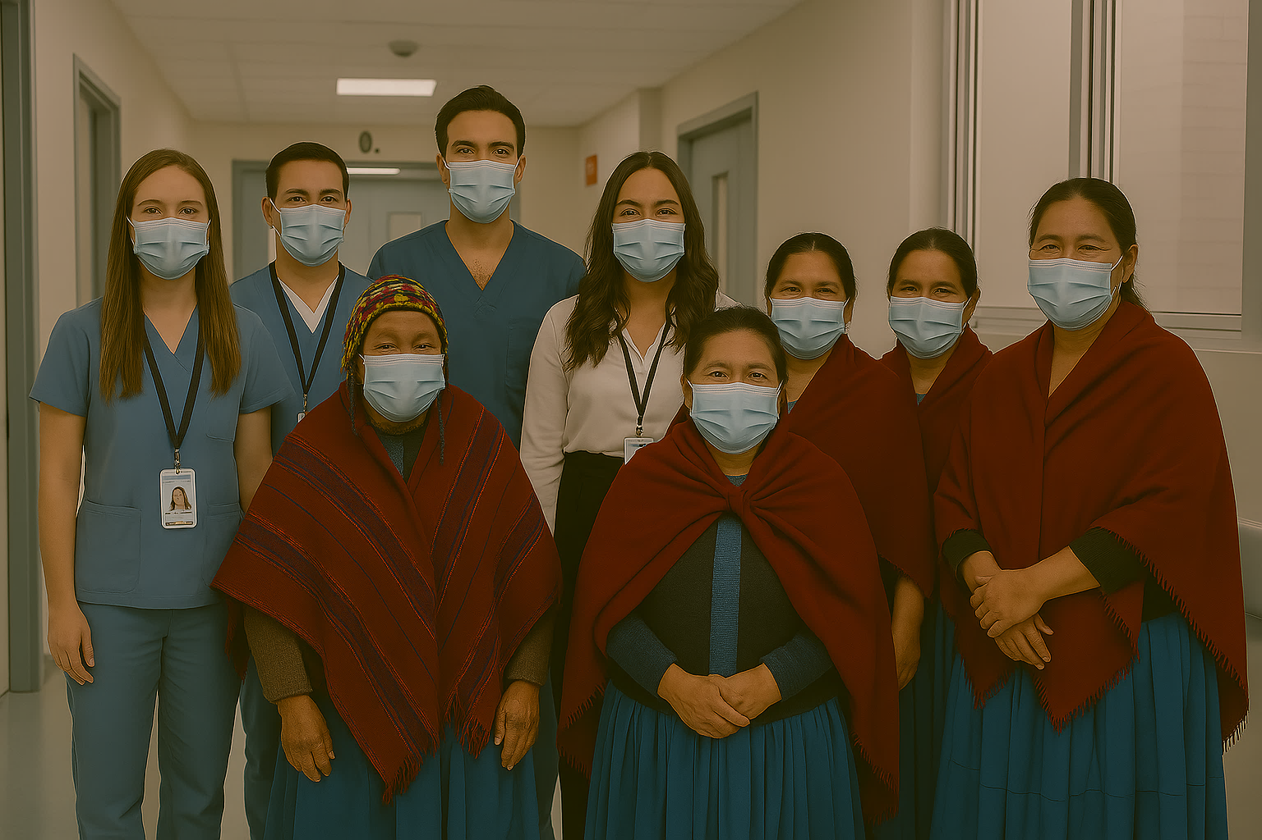
Lineamientos Clave para la Participación Indígena en Salud
Alcance de la Toma de Decisiones: Incidente, no consultivo.
  Permite a las instituciones representativas indígenas influir en las decisiones del Modelo de Salud Intercultural.
  Implica un diálogo horizontal y respetuoso, donde las decisiones se negocian y se toman por consenso.
  Requiere considerar las posibilidades y limitaciones institucionales junto con las necesidades y derechos indígenas.
  Las reglas para el consenso deben ser acordadas y ratificadas en la instancia.

Slide 15
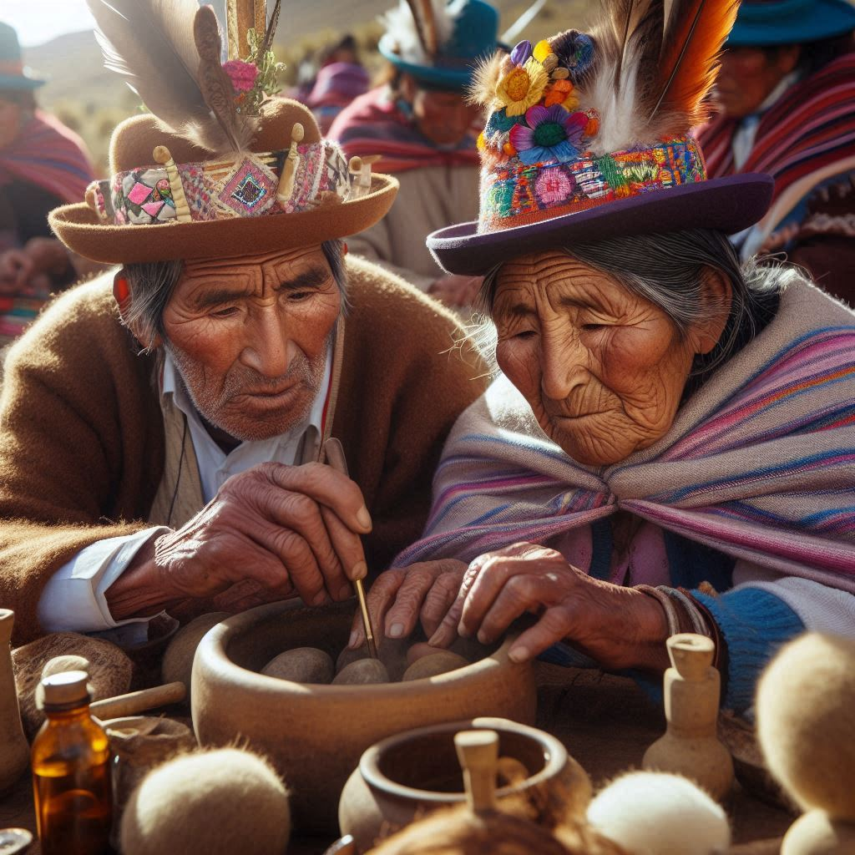
Asistencia espiritual o religiosa
Espacios y Protocolos
Para el uso de elementos terapéuticos o ceremoniales que requieran privacidad, el establecimiento debe disponer y coordinar un espacio habilitado.
Los mecanismos para garantizar este derecho deben estar contenidos en el Reglamento Interno del establecimiento (sea el Reglamento del Modelo o de funcionamiento), y los procedimientos específicos pueden describirse en protocolos específicos.

Slide 16
Apoyo y visitas en terreno
SS y SEREMI Salud Tarapacá
1.- Primer Semestre: Apoyo Técnico y Reformulación
Se brindó apoyo técnico personalizado para la reformulación de los planes de trabajo, asegurando que estos abordaran los componentes exigidos según lo establecido en el Decreto N° 21 para el primer semestre.
Esta actividad se realizó en estrecha colaboración con la SEREMI de Salud.
2.- Segundo Semestre: Acompañamiento en Terreno e Implementación
Durante el segundo semestre, se llevó a cabo un acompañamiento integral en terreno a los distintos dispositivos de la red con el objetivo de evaluar el avance en la implementación de los planes reformulados.
El acompañamiento abarcó tanto los dispositivos de la Red Hospitalaria como los de Atención Primaria de Salud (APS).
3.- Conclusiones Preliminares sobre la Implementación
Se ha observado que los enfoques y abordajes de implementación han sido considerablemente distintos entre los recintos, incluso entre aquellos ubicados en una misma comuna, especialmente en las zonas urbanas.

Slide 17
Desafíos Clave en Salud Intercultural
Acceso y Pertinencia Cultural
Participación y Desconocimiento Cultural
Financiamiento
Dificultad de la población indígena para acceder a los centros de salud, ya que la ausencia de pertinencia cultural en los modelos de atención limita su efectividad para mejorar la salud de estas personas.
Difícil identificar las particularidades culturales y las expectativas concretas de una atención con pertinencia cultural sin participación.
Brecha en la Formación del Personal de Salud
Falta de formación en interculturalidad entre el personal de salud. A pesar de los esfuerzos de capacitación anual del servicio, la brecha de profesionales y técnicos capacitados sigue siendo significativa.
Pricipalmente debido a la brecha de Recursos Humanos para las Facilitadoras Interculturales Indígenas. Este rol es fundamental para apoyar tanto a la comunidad como a los equipos de salud, pero la escasez de recursos limita la expansión de estrategias clave, dificultando el avance en la implementación de la salud intercultural.

Slide 18
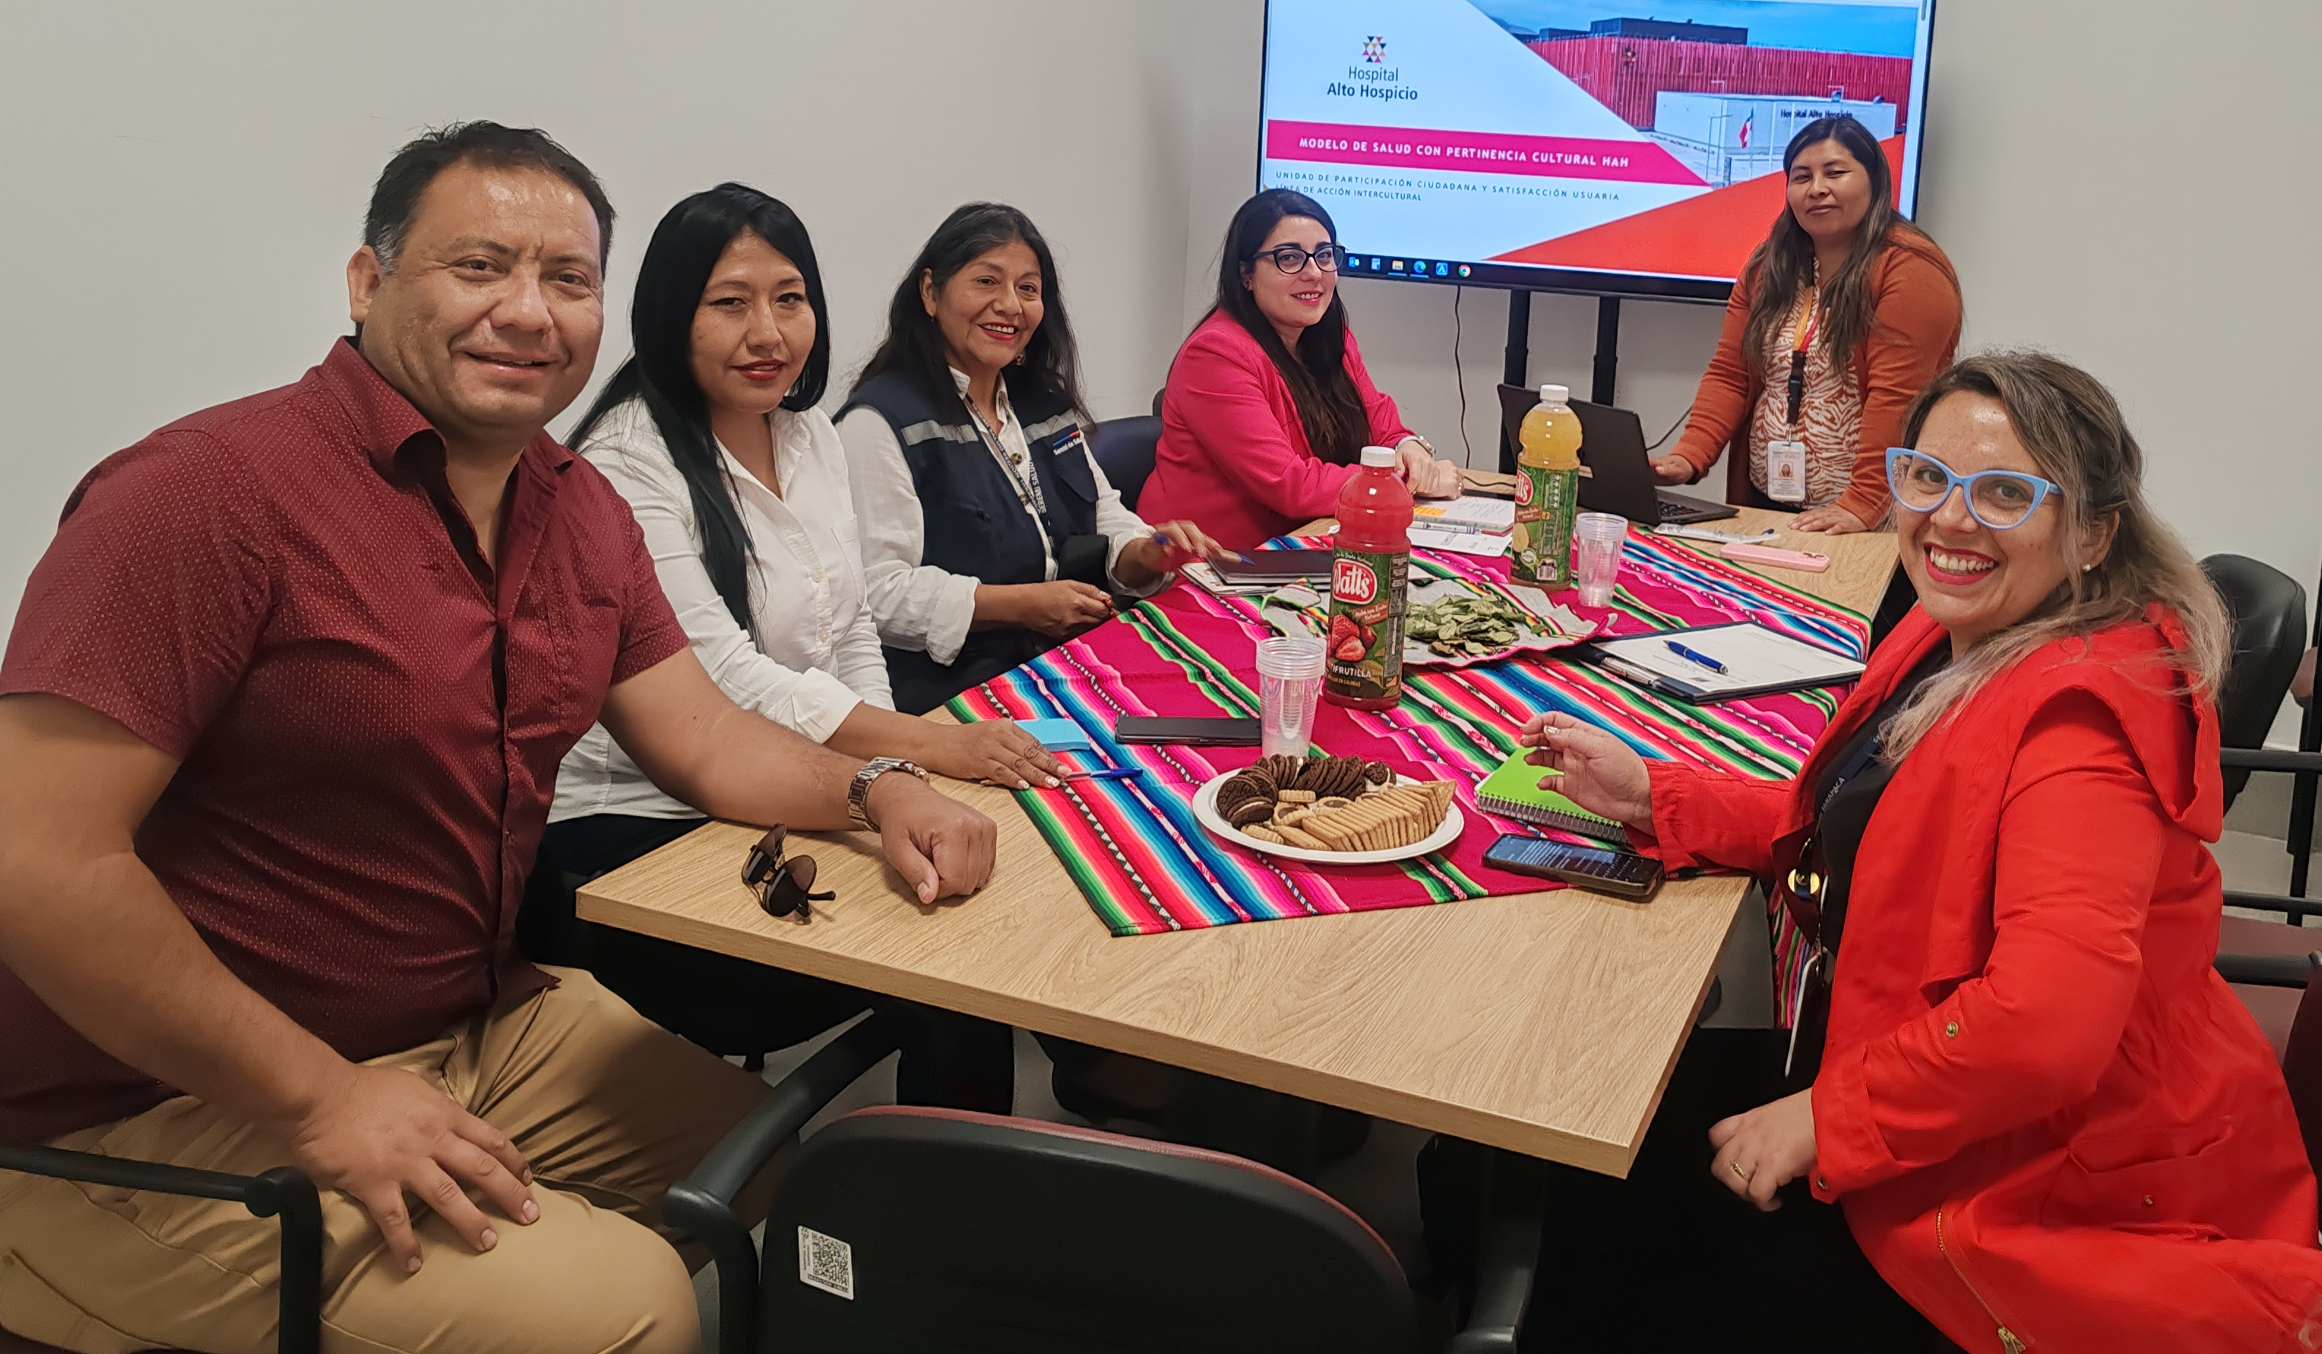
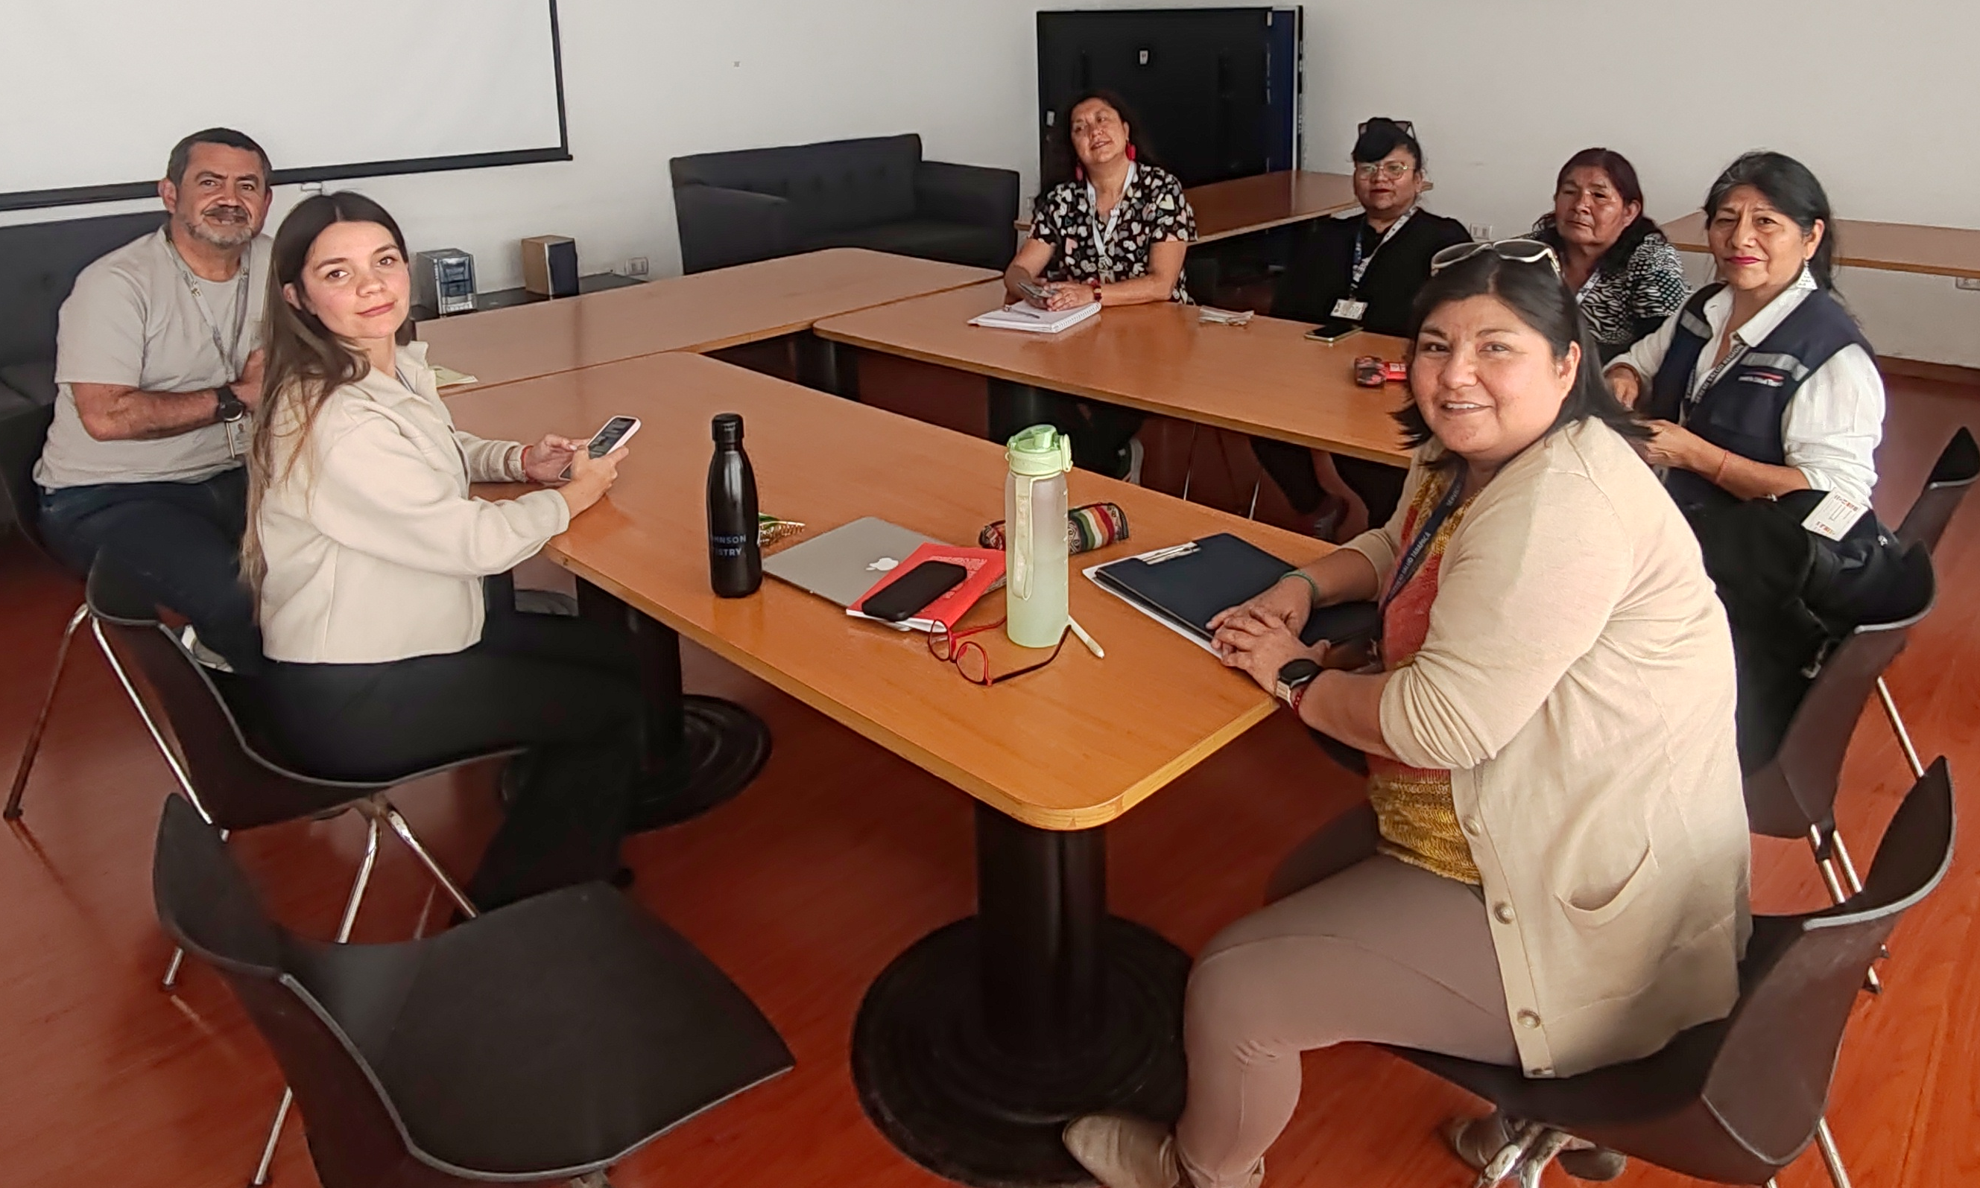
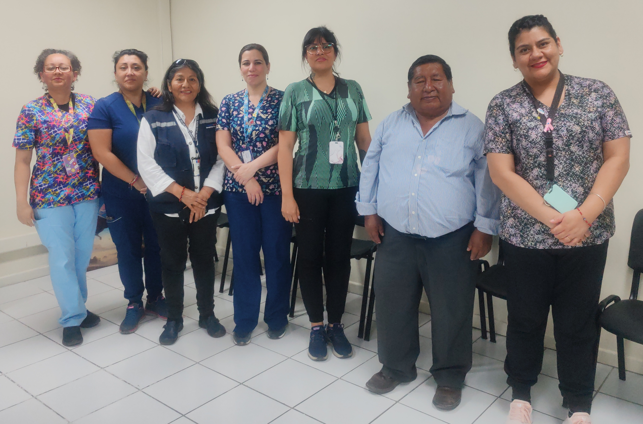
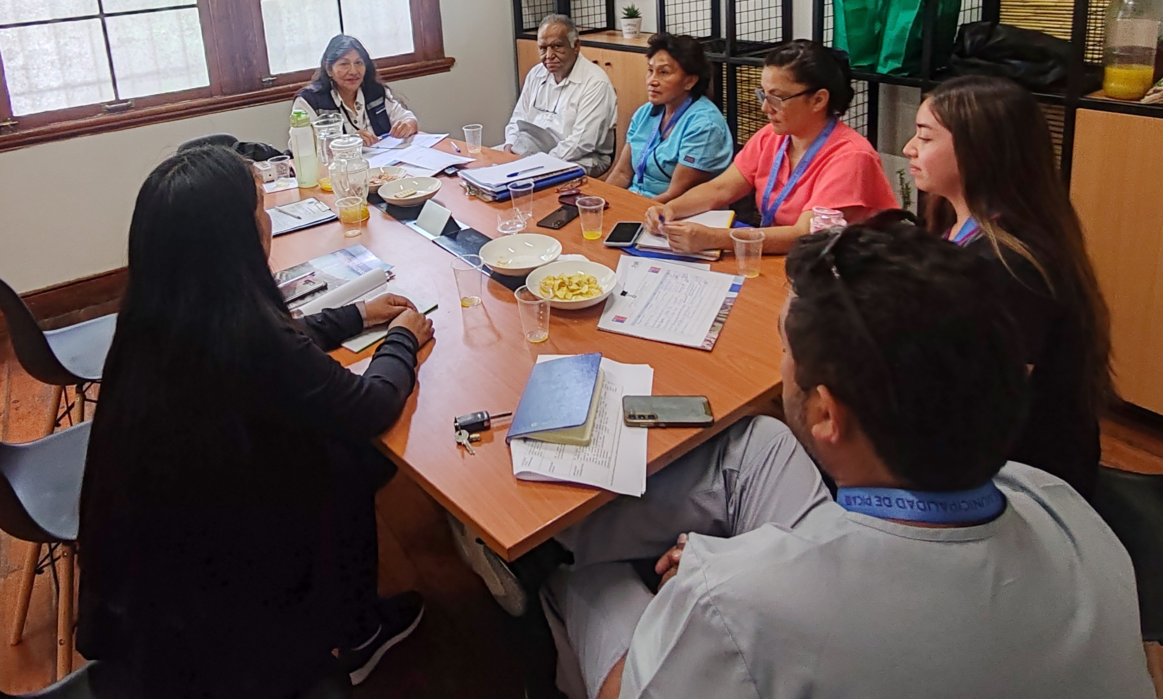
Fotos

Slide 19

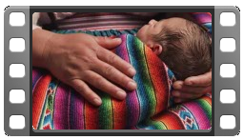

Promoción de estrategias PESPI
Hogar de la Familia Altiplánica
Parto Intercultural
Facilitadoras Interculturales Indígenas

Slide 20

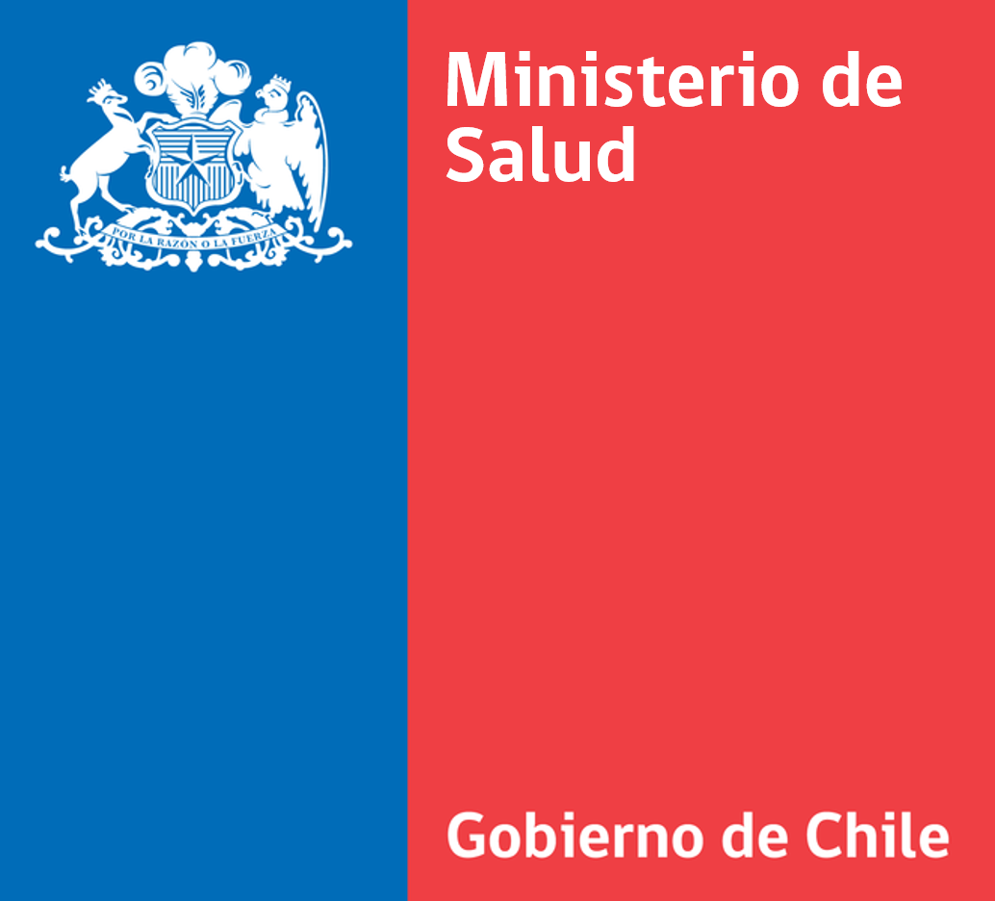

Yuspajarpa - Jikisinkama

